Slide 1
第四章 存储器管理
软件工程学院计算机应用系

Slide 2
4.6 虚拟存储器的基本概念
虚拟存储器的引入
1.常规存储管理方式的特征：
（1）一次性；
（2）驻留性。
存在的问题：
情况一：内存空间装不下的大作业无法运行；
情况二：作业量大时，无法允许更多的作业并发

Slide 3
一.虚拟存储器的引入
  2. 局部性原理：
  （1）空间局限性：程序顺序执行；
  （2）时间局限性：循环结构
  3.虚拟存储器的定义
  虚拟存储器是指具有请求调入功能和置换功能，能从逻辑上对内存容量加以扩充的一种存储器系统
  二. 虚拟存储器的实现方法
  必须建立在离散分配的内存管理技术基础上。
  请求分页系统
  请求分段系统
0
0
0
0
3k
7k
第0页
stack (3)
8k
F1(1)
第1页
data (2)
第2页
15k
第3页
Main(0)
第4页
第5页
第6页

Slide 4
4.6 虚拟存储器的基本概念
三. 虚拟存储器的特征
  多次性
    一个作业被分成多次调入内存运行；
  对换性
    允许在作业的运行过程中进行换进、换出；
  虚拟性
    能从逻辑上扩充内存容量，使用户“看到”的内存容量远大于实际大小。
    该特征是以上两个特征为基础的。

Slide 5
4.7 请求分页存储管理方式
请求分页中的硬件支持
1. 页表机制：用于地址转换
页号 | 物理块号 | 状态位P | 访问字段A | 修改位M | 外存地址
0：不在内存
1：在内存
状态位P：用于指示该页是否已调入内存
访问字段A：记录本页在一段时间内被访问的情况
修改位M：该页在调入内存后是否被修改过
外存地址：指示该页在外存上的地址
0：未被修改
1：已被修改

Slide 6
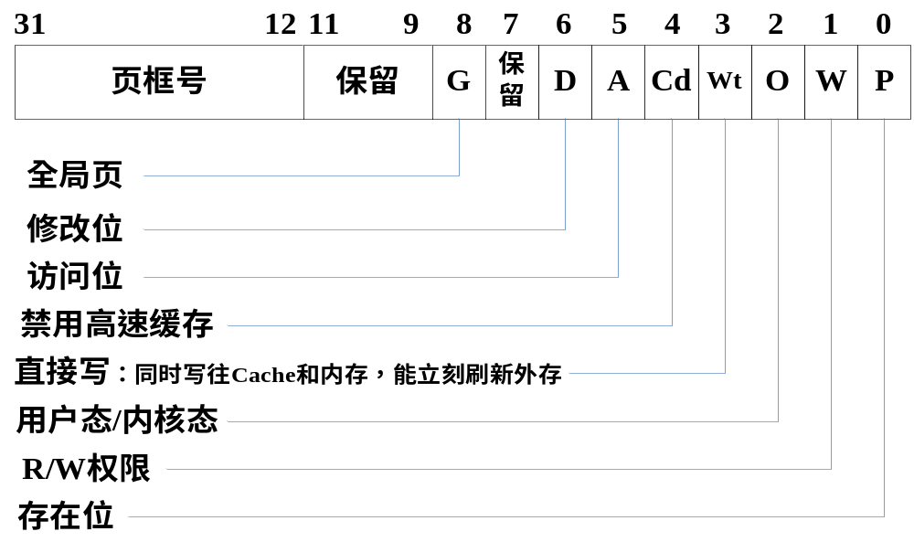
4.7 请求分页存储管理方式
Win2000中的页表项：

Slide 7
一.请求分页中的硬件支持
  2. 缺页中断机构
    所要访问的页不在内存时，便引发一次缺页中断
  缺页中断与其他中断的不同：
    在指令执行期间产生和处理中断信号
    一条指令在执行期间可能产生多次缺页中断
6
B:
5
4
A:
3
2
指令
Copy A
to B
1

Slide 8
例：请求分页系统中，执行一条双操作数指令，最多可发生几次缺页中断？
A. 2次 B. 4次 C. 6次 D. 8次

Slide 9
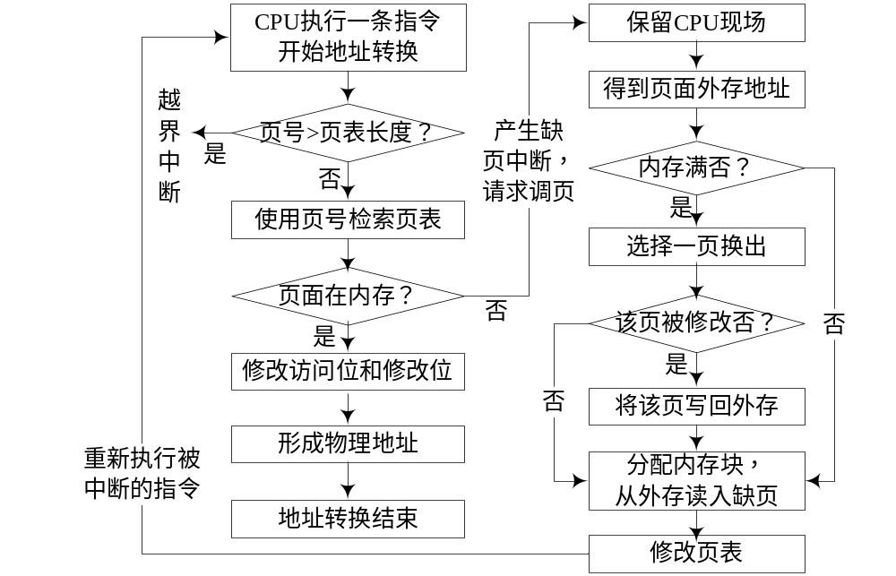
3.地址转换机构
缺页中断处理

Slide 10
4.7 请求分页存储管理方式
二. 内存分配策略和分配算法
  1. 最小物理块数的确定
    保证进程正常运行所需的最少物理块数；
    与硬件结构有关，取决于指令的格式和寻址方式：
  直接寻址方式最少块数为2
  功能较强的机器最少块数为6

Slide 11
一. 内存分配策略
4.7 请求分页存储管理方式
    （1）固定分配局部置换
    （2）可变分配全局置换
    （3）可变分配局部置换
二. 内存分配算法
    （1）平均分配算法
      将空闲物理块，平均分配给各个进程。
    （2）按比例分配算法
      根据进程的大小按比例分配物理块。
    （3）考虑优先权的分配算法
      优先权高的一次分得的物理块数多。

Slide 12
三.调页策略
  1. 调入页面的时机
    预调页策略：首次调入内存时
    请求调页策略：运行中发生缺页现象时
  2. 从何处调入页面的问题
    系统拥有足够的对换区空间：对换区
    系统缺少足够的对换区空间 ：
      不会被修改的页面：文件区
      可能会被修改的页面：对换区
    UNIX方式：
      未运行过的页面：文件区
      运行后被换出的页面：对换区

Slide 13
三.调页策略
  3. 页面的调入过程
    向CPU发出缺页中断
    中断处理程序保存CPU环境转缺页中断处理程序
    该程序查找页表，得到该页在外存中的块号。
    若内存未满，启动磁盘I/O读入；若内存已满，先置换，再调入；
    最后修改页表对应项的内容。

Slide 14
四.页面换出机制
  选择何种页面被换出
  （1）映射到内核空间的页面不会被换出：
  ① 内核启动时装入的内核代码段及全局量所在内存页面既不换出也不释放；
  ② 内核为其临时数据结构所分配的内存页面用完即释放；
  ③ 进程的内核堆栈所在内存页面，撤销进程时即释放；
  ④ 虽使用完毕，但内容仍有保存价值，缓冲一段时间再释放：
缓冲存储文件目录对象、inode对象、文件读写操作的缓冲区等

Slide 15
四.页面换出机制
  选择何种页面被换出
  （2）用户地址空间的页面：
  ① 进程映像所在页面：
  代码段、数据段、动态分配的“堆”：可以换出；
  堆栈段：一般不换出；
  ② 映射文件的内存页面：交换区就是被映射文件本身；
  ③ 进程间共享内存区：较复杂

Slide 16
四.页面换出机制
  2. 选择何种页面被换出
  （2）如何在交换区中存放页面：
  ① 交换区被划分为块，块大小与页面相等；
  ② 页面换出时，尽可能把换出页存放在相邻的块中，减少寻道时间；
  （3）如何换出页面：
  ① 需要空闲块时才交换；
  ② 系统空闲时交换；
  ③ 换出但并不立即释放；
  ④ 把页面换出推迟到不能再推迟为止。

Slide 17
4.8 页面置换算法
当内存中没有可以利用的空闲块时，根据一定的策略从内存中选择一个页面，把它置换到外存，称为页面置换算法。
  1 先进先出（FIFO）
  2 最佳置换算法（OPT）
  3 最近最久未使用置换算法（LRU）
  4 Clock置换算法（NRU）
  5 最少使用置换算法（LFU）
  6 页面缓冲置换算法（PBA）

Slide 18
4.8 页面置换算法
一、先进先出页面置换算法（FIFO）
  总是先淘汰那些最先进入系统，即驻留主存时间最长的页。
例1：在一个请求分页系统中，假定系统分给一个作业的物理块数为3，刚开始没有一个页面装入内存，并且此作业的页面走向为2，3，2，1，5，2，4，5，3，2，5，2。用FIFO计算缺页次数和缺页率。
分析：如果所访问的页还没有装入内存，将发生一次缺页中断。访问过程中发生缺页中断的次数就是缺页次数。缺页次数除以总的访问次数，就是缺页率。

Slide 19
使用FIFO算法:
驻留内存最久的页面——红色标志
页面走向
2
3
2
1
5
2
4
5
3
2
5
2
1
2
2
2
2
5
5
5
5
3
3
3
3
2
3
3
3
3
2
2
2
2
2
5
5
3
1
1
1
4
4
4
4
4
2
缺页中断
+
+
+
+
+
+
+
+
+
缺页次数：9，缺页率：(9/12) *100%=75%

Slide 20
4.8 页面置换算法
一、先进先出页面置换算法（FIFO）
  特点：
    实现简单
    与进程实际的运行不相适应
例2：在一个请求分页系统中，假如一个作业的页面走向为1，2，3，4，1，2，5，1，2，3，4，5, 当分给该作业的物理块数M分别为3和4时，请用FIFO计算缺页次数和缺页率，并比较所得的结果。

Slide 21
使用FIFO算法——物理块数为3:
页面走向
1
2
3
4
1
2
5
1
2
3
4
5
1
1
1
1
4
4
4
5
5
5
5
5
5
2
2
2
2
1
1
1
1
1
3
3
3
3
3
3
3
2
2
2
2
2
4
4
缺页中断
+
+
+
+
+
+
+
+
+
缺页次数：9，缺页率：9/12

Slide 22
使用FIFO算法——物理块数为4:
页面走向
1
2
3
4
1
2
5
1
2
3
4
5
1
1
1
1
1
1
1
5
5
5
5
4
4
2
2
2
2
2
2
2
1
1
1
1
5
3
3
3
3
3
3
3
2
2
2
2
4
4
4
4
4
4
4
3
3
3
缺页中断
+
+
+
+
+
+
+
+
+
+
缺页次数：10，缺页率：10/12，
这种异常现象称为Belady现象。

Slide 23
4.8 页面置换算法
二、最佳置换算法（OPT）
  选择以后永远不会被访问的页面或将来最长时间内不会被访问的页面淘汰出去。

Slide 24
使用OPT算法：
页面走向
2
3
2
1
5
2
4
5
3
2
5
2
1
2
2
2
2
2
2
4
4
4
2
2
2
2
3
3
3
3
3
3
3
3
3
3
3
3
1
5
5
5
5
5
5
5
5
缺页中断
+
+
+
+
+
+
缺页次数：6，缺页率：6/12

Slide 25
4.8 页面置换算法
二、最佳置换算法（OPT）
  特点：
    理论上，性能最佳；实际上，无法实现；
    通常用该算法来评价其他算法的优劣。

Slide 26
4.8 页面置换算法
三、 最近最久未使用置换算法（LRU）
1. 概念:
选择在最近一段时间内最长时间未被使用（访问）的页面淘汰出去。

Slide 27
使用LRU算法：
页面走向
2
3
2
1
5
2
4
5
3
2
5
2
1
2
2
2
2
2
2
2
2
3
3
3
3
2
3
3
3
5
5
5
5
5
5
5
5
3
1
1
1
4
4
4
2
2
2
缺页中断
+
+
+
+
+
+
+
缺页次数：7，缺页率：7/12

Slide 28
4.8 页面置换算法
三、 最近最久未使用置换算法（LRU）
  特点：
    性能较好
    实现复杂，需要硬件支持（每页配置一个寄存器、栈），增加系统负担。

Slide 29
2. LRU置换算法的硬件支持：
（ 1）移位寄存器
为每个在内存中的页面配置一个移位寄存器，表示为：
R＝R_{n-1}R_{n-2}…R₁R₀
当进程访问此物理块时，将R_{n-1}位置1。定时信号将每隔一定时间将寄存器右移一位。具有最小数值的寄存器所对应的页面就是最近最久未使用的页面。

Slide 30
2. LRU置换算法的硬件支持：移位寄存器
R₈＝R₇R₆R₅R₄R₃R₂R₁R₀ R₈＝00000000
时刻ms
R₇
R₆
R₅
R₄
R₃
R₂
R₁
R₀
0
0
0
0
0
0
0
0
0
1
100
0
1
0
0
0
0
0
0
1
200
0
1
1
0
0
0
0
0
300
0
0
1
1
0
0
0
0
400
0
0
0
1
1
0
0
0
1
500
0
1
0
0
1
1
0
0
1
600
0
1
1
0
0
1
1
0
1
700
0
1
1
1
0
0
1
1
被访问
被访问
被访问
被访问
被访问
700
t(ms)
0
100
200
300
400
500
600

Slide 31
LRU置换算法的硬件支持：
R
R₇
R₆
R₅
R₄
R₃
R₂
R₁
R₀
实页
1
0
1
0
1
0
0
1
0
2
1
0
1
0
1
1
0
0
3
0
0
0
0
1
0
0
0
4
0
1
1
0
1
0
1
1
5
1
1
0
1
0
1
1
0
6
0
0
1
0
1
0
1
1
7
0
0
0
0
0
1
1
1
8
0
1
1
0
1
1
0
1

Slide 32
2.LRU置换算法的硬件支持：
  （ 2）栈
利用一个特殊的栈来保存当前使用的各个页面的页面号。当进程访问此页面时，将该页面的页面号从栈中移出，压入栈顶。因此栈顶是最新被访问页面的编号，栈底是最近最久未使用页面的页面号。

Slide 33
使用栈实现LRU算法：
页面走向
2
3
2
1
5
2
4
5
3
2
5
2
2
3
2
2
3
1
2
3
5
1
2
2
5
1
4
2
5
5
4
2
3
5
4
2
3
5
5
2
3
2
5
3
缺页中断
+
+
+
+
+
+
+
缺页次数：7，缺页率：7/12

Slide 34
4.8 页面置换算法
四、 Clock置换算法
（1）简单的clock置换算法：
  每页设置一位访问位。当某页被访问了，则访问位置“1”。
  内存中的所有页链接成一个循环队列；
  置换算法：
  循环检查各页面的使用情况:
  若访问位为“0”，选择该页淘汰；若访问位为“1”，复位访问位为“0”，查询指针前进一步。
  又称为“最近未使用”置换算法（NRU）

Slide 35
简单的clock置换算法：
访问位
页号
块号
0
30
4
1
7
3
1
0
2
10
1
3
11
0
20
2
0
1
1
8
1
0
0
12
0
4
0
1
0
6
13
0
12
16
1
5
14
0
1
0
15
15

Slide 36
Linux的双表针clock置换算法：
0
30
4
0
7
3
1
0
2
10
1
1
20
2
0
3
11
1
1
8
1
0
0
12
0
4
0
1
6
13
0
12
16
1
5
14
1
15
15

Slide 37
四、 Clock置换算法
（2）改进型Clock置换算法：
  访问位A、修改位M，共同表示一个页面的状态
  页面的四种状态：
    00： (A=0;M=0)最近未被访问也未被修改
    01： (A=0;M=1)最近未被访问但已被修改
    10： (A=1;M=0)最近已被访问但未被修改
    11： (A=1;M=1)最近已被访问且被修改

Slide 38
四、 Clock置换算法
（2）改进型Clock置换算法：
  三轮扫描：
    第一轮：查找A=0,M=0页面，未找到，下一步；
    第二轮：查找A=0,M=1页面，A位复位为“0”，未找到，下一步；
    第三轮：把所有A置为“0”，重复第一轮，必要时再重复第二轮。

Slide 39
4.8 页面置换算法
五、最少使用置换算法（LFU）
  选择在最近时期使用最少的页面淘汰。（频率）
  为每个页面配一个计数器。
  需为在内存中的每个页面设置一个移位寄存器，用来记录该页面被访问的频率。
  每次访问某页时，便将该移位寄存器的最高位置1，此后每隔一定时间自动右移一位。
  最近一段时间最少使用的页面是∑R_{i} 最小的页。

Slide 40
4.8页面置换算法
R
R₇
R₆
R₅
R₄
R₃
R₂
R₁
R₀
实页
1
0
1
0
1
0
0
1
0
2
1
0
1
0
1
1
0
0
3
0
0
1
0
0
1
0
0
4
0
1
1
0
1
0
1
1
5
1
1
0
1
0
1
1
0
6
0
0
1
0
1
0
1
1
7
0
0
0
0
0
1
1
1
8
0
1
1
0
1
1
0
1

Slide 41
4.8 页面置换算法
六、页面缓冲置换算法
  算法：可变分配局部置换策略，FIFO页面置换算法
空白内存块或未修改淘汰页所在内存块
  空闲页面链表：
  已修改页面链表：
空闲内存块
已修改淘汰页所在内存块
  未被修改
  已被修改
  淘汰页

Slide 42
Windows2000空闲块链表：
（1）零初始化链表；
（2）空闲链表；
（3）后备链表：未修改淘汰页；
（4）修改链表：已修改淘汰页
零页线程
修改页面写回器

Slide 43
页面缓冲算法举例：
（1）系统初始化完成后假设系统内存有10个空闲块，则相应空闲内存块链表为：
  空闲页面链表：
  已修改页面链表：Null
（2）创建P1进程，分配4个块，则分配到0,1,2,3四块，此时空闲页面链表变为：
0
1
2
3
4
5
6
7
8
9
4
5
6
7
8
9

Slide 44
页面缓冲算法举例：
（3）P1装入0,1,2,3四个页面：
（4）P1访问0页、1页、2页，其中0页修改，1页、2页不修改：
0
1
2
3
0
1
2
3
0
1
2
3
0
1
2
3
M的值：
0
0
1

Slide 45
页面缓冲算法举例：
（5）P1写第5页，缺页，按照FIFO，淘汰0页，则系统处理方式为：
  已修改页面链表：
  空闲页面链表：
  进程P1占据内存情况：
0
0
0
1
2
3
0
1
2
3
M的值：
0
0
1
5
6
7
8
9
4
5
6
7
8
9
1
2
3
5
1
2
3
4
M的值：
0
0
0
1

Slide 46
页面缓冲算法举例：
  （6） P1读第6页，缺页，按照FIFO，淘汰1页，则系统处理方式为：
  已修改页面链表：
  空闲页面链表：
  进程P1占据内存情况：
0
0
1
2
3
5
1
1
2
3
4
M的值：
6
7
8
9
1
0
0
0
1
5
6
7
8
9
2
3
5
6
2
3
4
5
M的值：
0
0
1
0

Slide 47
页面缓冲算法举例：
  （7）P1读1页，系统处理方式为：
  已修改页面链表：
  空闲页面链表：
  进程P1占据内存情况：
2
3
5
6
0
2
3
4
5
0
M的值：
0
0
1
0
2
6
7
8
9
1
2
6
7
8
9
1
3
5
6
1
3
4
5
1
M的值：
0
1
0
0

Slide 48
4.9请求分页系统的性能分析
一、 缺页率对有效访问时间的影响：
设缺页率为P，则有效访问时间为：
=(1-P)*内存访问时间+P*缺页中断处理时间
缺页中断服务时间；
读入缺页所需时间；
重新执行访存指令时间。
缺页中断处理时间

Slide 49
例：若某请求分页系统的平均缺页中断处理时间约为25ms，存储器的平均访问时间为100 ns，设缺页率为P，则有效访问时间为：
=（1－p）× 0.1+p×25000
    =0.1+24999.9p （微秒）
    如果希望在缺页时，仅使有效访问时间延长不超过10%，则可计算出缺页率p
    0.1×(1+10%)>0.1+24999.9p 即
    P＜（0.01/24999.9）=0.0000004

Slide 50
一、 缺页率对有效访问时间的影响：
由此可知，要求在2500000次的访问中，才发生一次缺页，即请求分页式存储管理应保持非常低的缺页率，否则将使程序的执行速度受到严重影响。此外，提高磁盘I/O速度，对改善请求分页系统的性能至关重要。为此，应选用高速磁盘和高速磁盘接口。

Slide 51
4.9请求分页系统的性能分析
二、抖动的基本概念：
1. 抖动的概念及产生的原因：
全局置换策略
2. 抖动的预防：
（1） 采取局部置换策略；
（2）引入工作集概念：
工作集就是进程在某段时间段Δ里实际要访问的页面的集合。具体地说，运行进程在时间t－Δ到t这个时间段内所访问的页面的集合称为该进程在时间t的工作集，变量Δ称为工作集“窗口尺寸”
（Windows Size）。

Slide 52
4.9请求分页系统的性能分析
二、抖动的基本概念：
2. 抖动的预防：
（3）L=S原则：
L：进程产生缺页的平均时间；
S：系统进行缺页中断处理的平均时间。
（4）挂起若干进程，降低多道程序度。

Slide 53
4.10请求分段存储管理方式
以基本分段内存管理为基础，程序运行前，只需先调入部分分段，便启动执行。其它分段在需要时，通过缺段中断处理程序临时调入。
1 请求分段中的硬件支持
2 请求分段中的分段共享
3 请求分段中的分段保护

Slide 54
4.10请求分段存储管理方式
  请求分段存储管理系统的示意图：
作业空间
存储空间
0
（MAIN）=0
0
段表
30K
(MAIN)=0
20K
20K
段号
段长
基址
状态
（X）=1
0
0
20K
30K
1
90K
8K
1
8K
90K
1
（X）=1
8K
（D）=2
2
12K
150K
0
150K
0
3
10K
200K
1
12K
（S）=3
0
200K
10K
（S）=3
10K

Slide 55
4.10请求分段存储管理方式
一. 请求分段中的硬件支持
  1. 段表机制
段名(号) | 段长 | 段的基址 | 存取方式 | 访问字段A | 修改位M | 存在位P | 增补位 | 外存始址
(1) 存取方式：存取属性为只执行、只读或允许读/写
(2) 访问字段A：记录该段被访问的频繁程度
(3) 修改位M：该段在进入内存后是否被修改过
(4) 存在位P：指示本段是否已调入内存
(5) 增补位：表示本段在运行过程中，是否做过动态增长
(6)外存始址：本段在外存中的起始地址，即起始盘块号

Slide 56
一. 请求分段中的硬件支持
2. 缺段中断机构
  在指令执行期间产生和处理中断信号
  一条指令在执行期间可能产生多次缺段中断
例：请求分段系统中，执行一条双操作数指令，最多可发生几次缺段中断？
A. 2次 B. 3次 C. 4次 D. 6次

Slide 57
一. 请求分段中的硬件支持
2. 缺段中断机构
段基址，存在位
虚段S不在内存
中断请求进程
内存中有合适
的空闲区吗？
否
空区容量总
和能否满足？
否
是
是
从外存读入段S
空区拼接，以形成一个合适的空区
修改段表及内存空闲区链
淘汰一个或几个实段
以形成一个合适空区
恢复请求进程
返回

Slide 58
一. 请求分段中的硬件支持
3. 地址变换机构
访问[S][W]
S ＜段表长度？
否
分段越界中断处理
是
否
W＜段长？
分段越界中断处理
是
否
符合存取方式？
分段保护中断处理
是
段S在主存？
否
缺段中断处理
是
修改访问位、修改位
形成访问主存地址(A)=(主存始址)+(位移量W)
返回

Slide 59
4.9请求分段存储管理方式
二. 分段共享:
1.共享段表
  公用信息；私用信息
    共享进程计数count：记录要共享该段的进程数目
    存取控制字段：对一共享段，给不同进程不同权限
    段号：不同进程可以调用不同段号去共享某共享段
段名 | 段长 | 内存始址 | 状态 | 外存始址
共享进程计数count
状态 | 进程名 | 进程号 | 段号 | 存取控制
… … … …

Slide 60
二.分段共享
  2. 共享段的内存分配
  问题思考：共享段与普通段的内存分配有何不同？
  （1）共享段第一次被访问：
    为共享段分配内存，并装入；
    修改进程段表；
    修改共享段表：增加一个共享段表项。
    增加一个该进程的私有共享信息
  （2）共享段已在内存
    修改进程段表；
    修改共享段表：增加一个该进程的私有信息
    count++
    3.共享段的内存回收

Slide 61
4.10 请求分段存储管理方式
三.分段保护
1. 越界检查
思考：基本分段系统中如何进行越界检查？
    段表寄存器：段表始址、段表长度
    逻辑地址：段号；段内地址。
    比较：段号—段表长度
  2. 存取控制检查
  段表项：存取控制字段（ 只读、只执行、读/写）
段长—段内地址

Slide 62
4.10 请求分段存储管理方式
三.分段保护
  3.环保护机构
    低编号的环具有高保护级别。
    程序可以访问驻留在相同环或较低特权环中的数据；
    程序可以调用驻留在相同环或较高特权环中的服务。
3级
2级
1级
0级

Slide 63
3.环保护机制
3级：应用程序
2级：共享库
1级：系统调用
数据访问：内访外
0级：内核
功能调用：外调内

Slide 64
Just do it!

